Slide 1
Гора Анычар
Проект по Pygame
Жихарев Матвей и Арефьев Егор

Slide 2
Интересная игра: PvP платформер
Игра представляет собой соперничество между двумя пользователями. У
каждого есть свои клавиши на клавиатуре. У Первого игрока Клавиши \WASD
у Второго стрелки: вверх, вниз, вправо, влево. У каждого есть своя сторона
экрана, на каждой стороне находится башня.
Также с неба падают ящики с разными вещами, будь это блоки для
строительства, либо предметы, которые будут мешать противнику играть. Игра
заканчивается после того, как полоска здоровья у одного из игроков
закончится.
/

Slide 3
Используемые ехнологии: random, запись в файл, модуль времени, анимация, math
На данный момент в нашем проекте 4 папки с фото и 1 папка для уровней. 6 файлов с кодом. В сумме около 670 строк кода без комментариев.

Slide 4
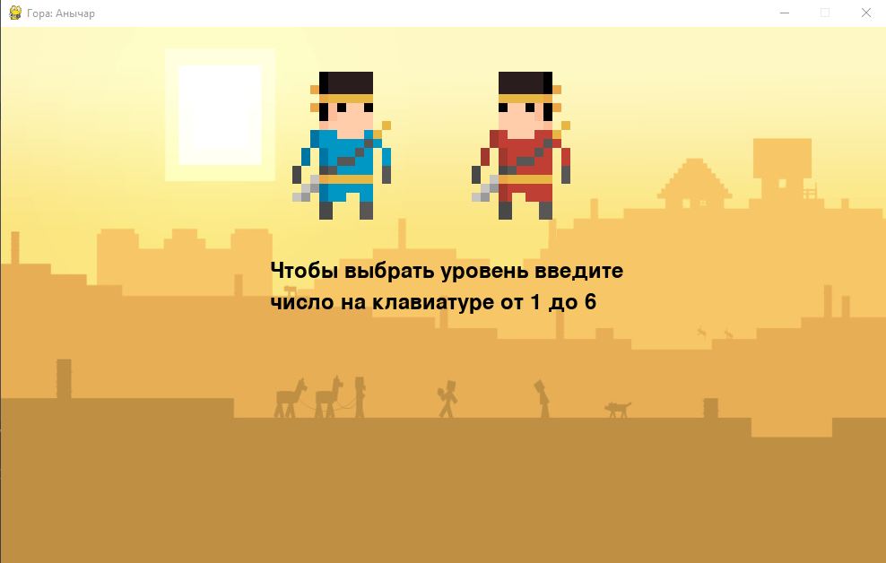
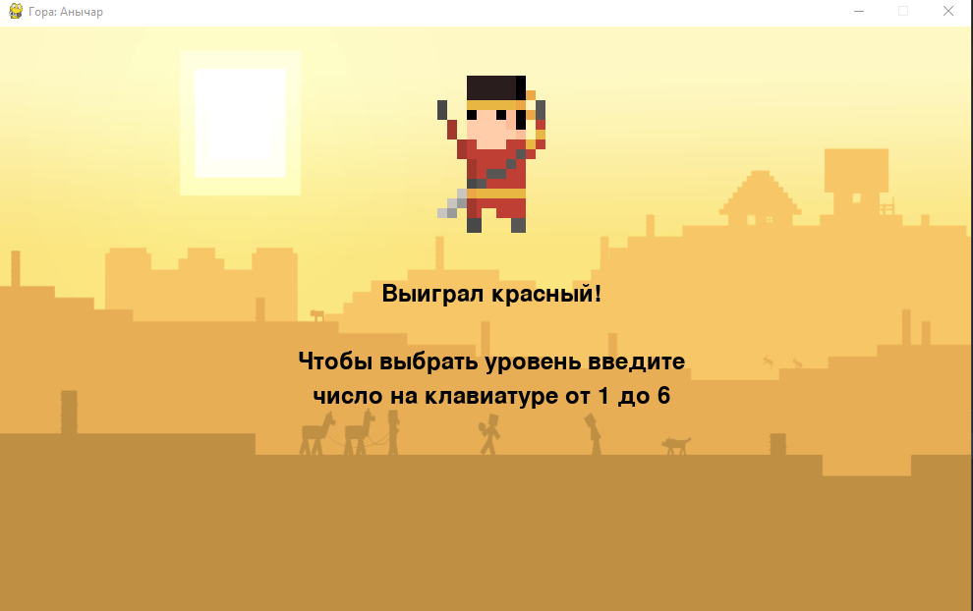
У игры есть стартовое окно и финишное

Slide 5
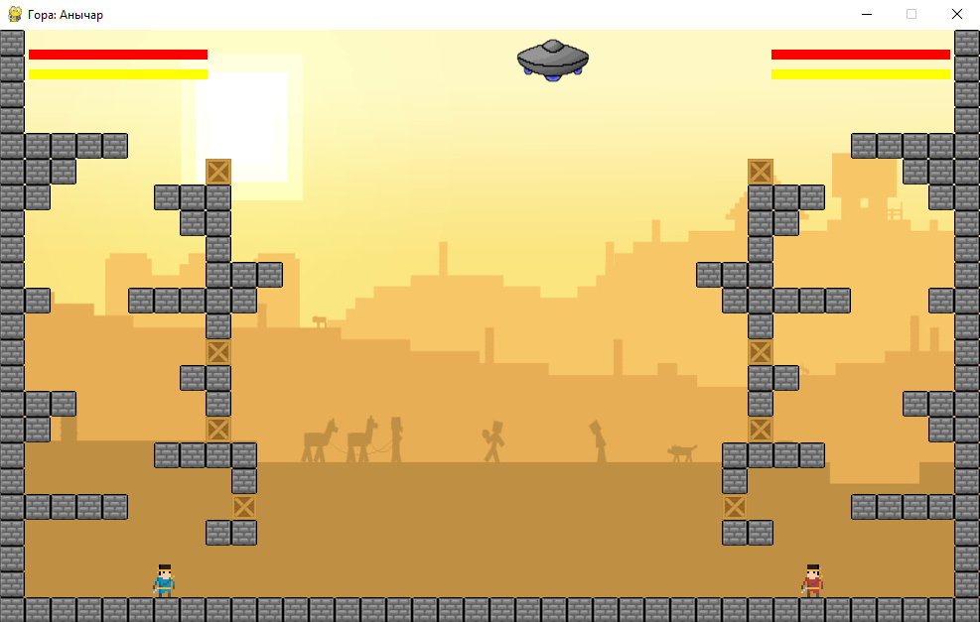
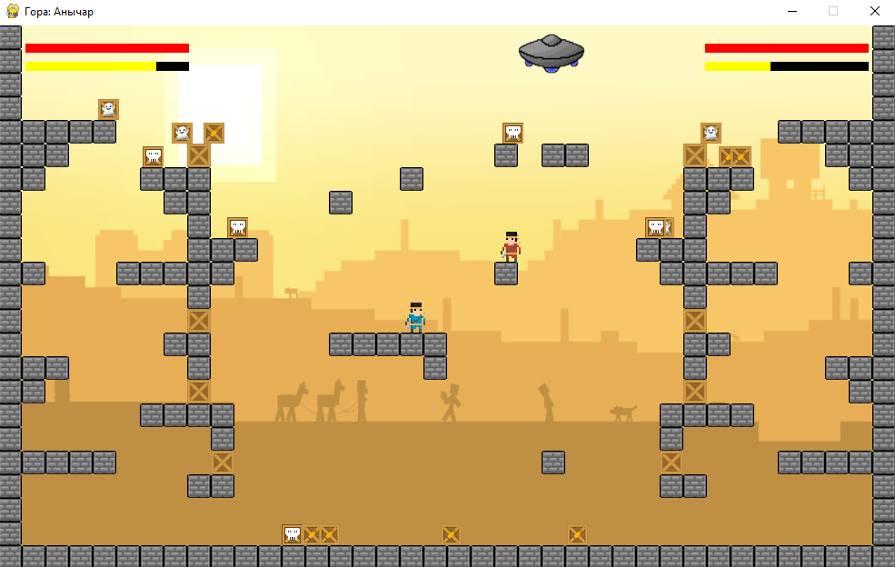
Главный экран игры выглядит так:
У каждого из игроков на их стороне есть полоска здоровья и полоска количества блоков.
Дрон раскидывает припасы по всей карте, а игроки должны их подбирать. Игроки могут ставить блоки, чтобы добраться до определенной точки или, чтобы закрыть противника

Slide 6



Виды дропов:

Slide 7

Вызывает турель на врага, наносящую по 2 единицы урона
Турель следует за оппонентом на расстоянии 400 пикселей
Пуля может разрушать стены с трёх ударов
Если пуля коснулась игрока, вызывавшего летающую турель, урон всё равно наносится

Slide 8

Вызывает привидение на врага, наносящее по 2 единицы урона
Привидение следует за оппонентом и может проходить через стены
Если привидение коснулось игрока, вызывавшего её, урон всё равно наносится

Slide 9
Вызывает пулю, наносящую единицу урона
Пулю может остановить стена.
Пуля не наносит урон вызвавшему её игроку

Slide 10
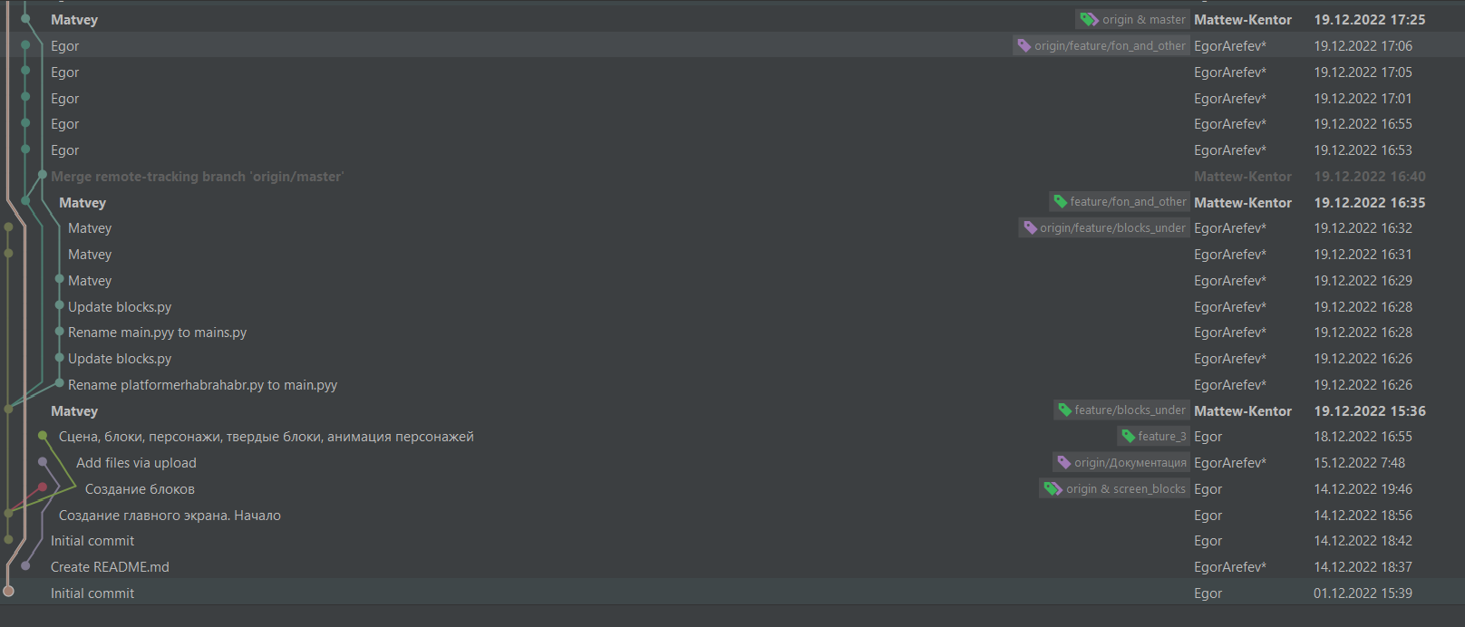
В качестве системы контроля версий использовался GitHub

